Slide 1
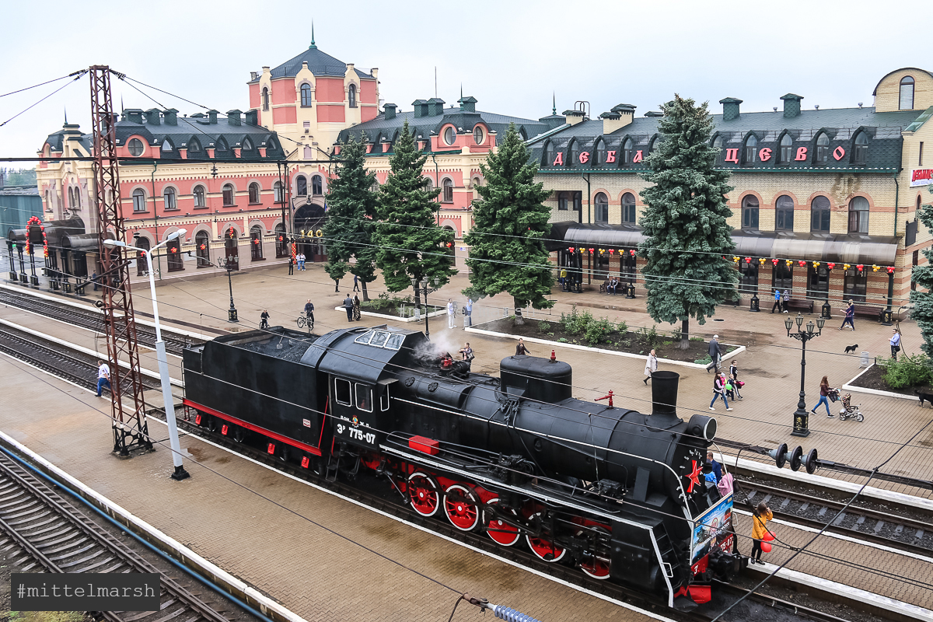
ГОРОД ДЕБАЛЬЦЕВО-СЛАВА ТЕБЕ!

Slide 2
ВОЙНА…

Slide 3
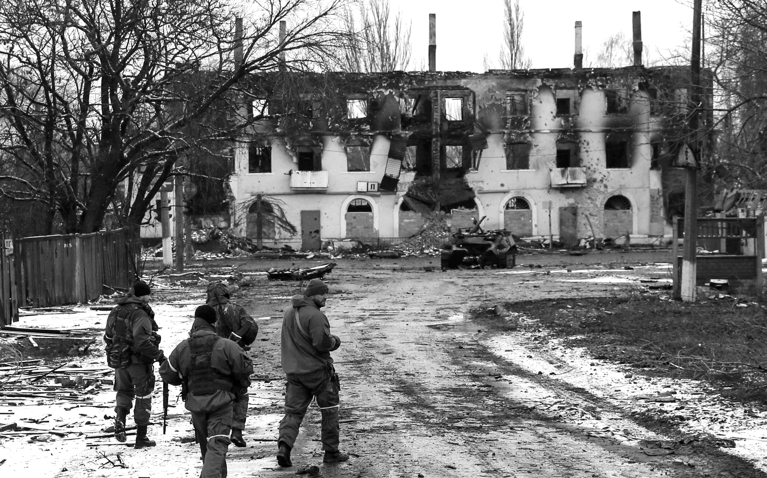

Slide 5
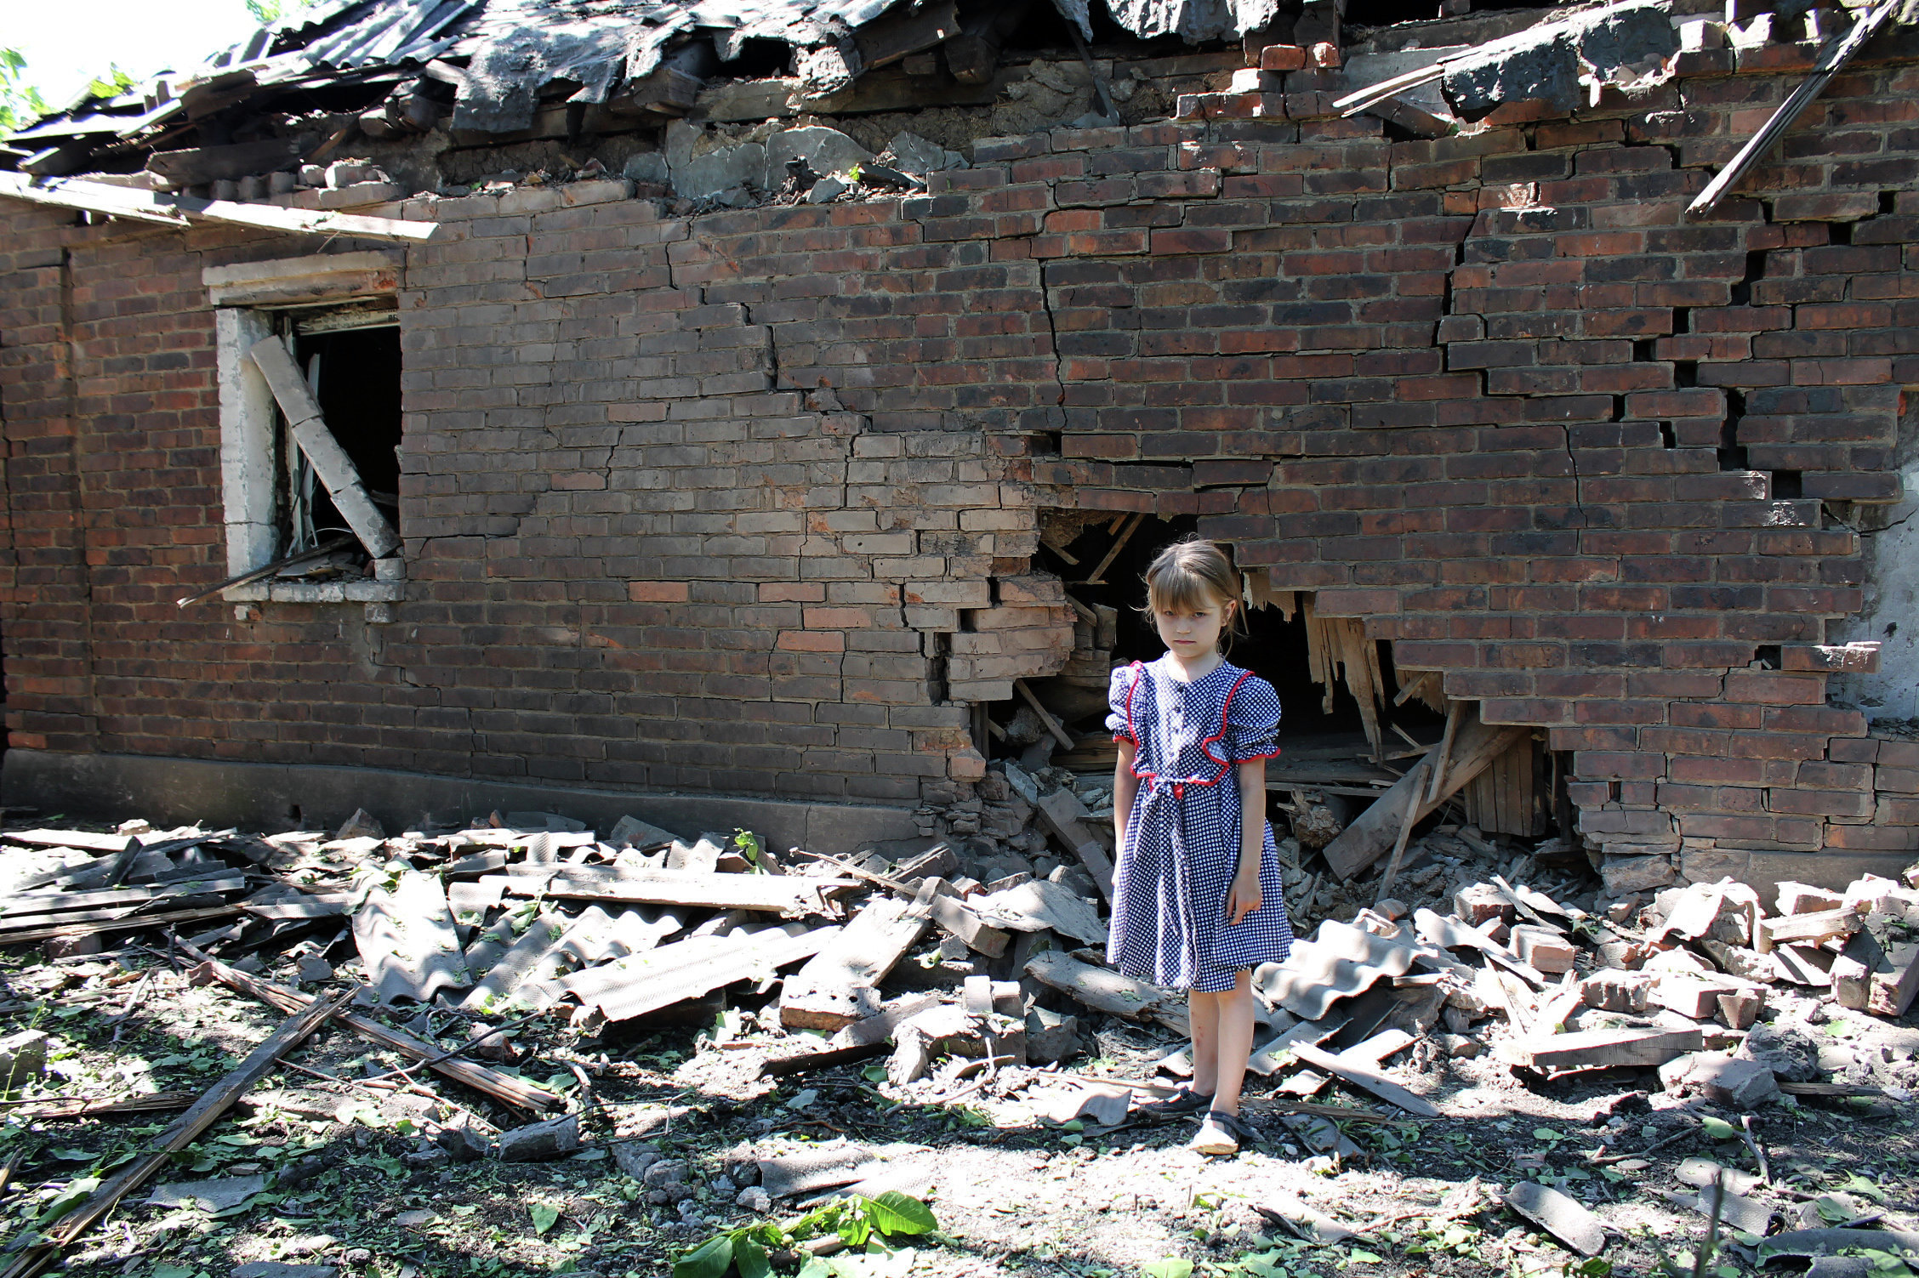
МНЕ БЫЛО СТРАШНО ОЧЕНЬ…

Slide 6
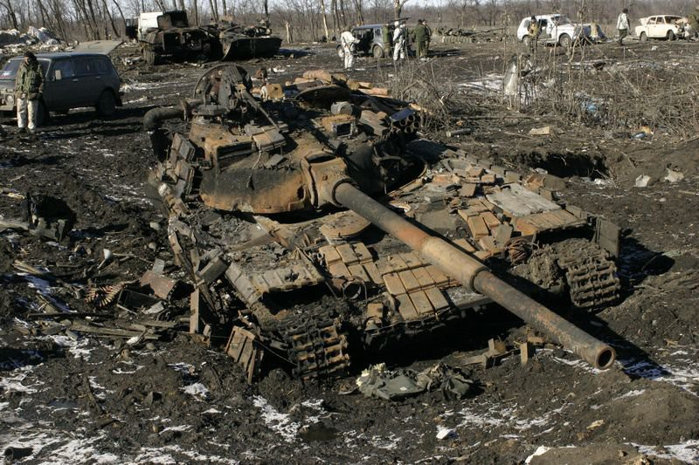
Дебальцевский губительный котёл…

Slide 7
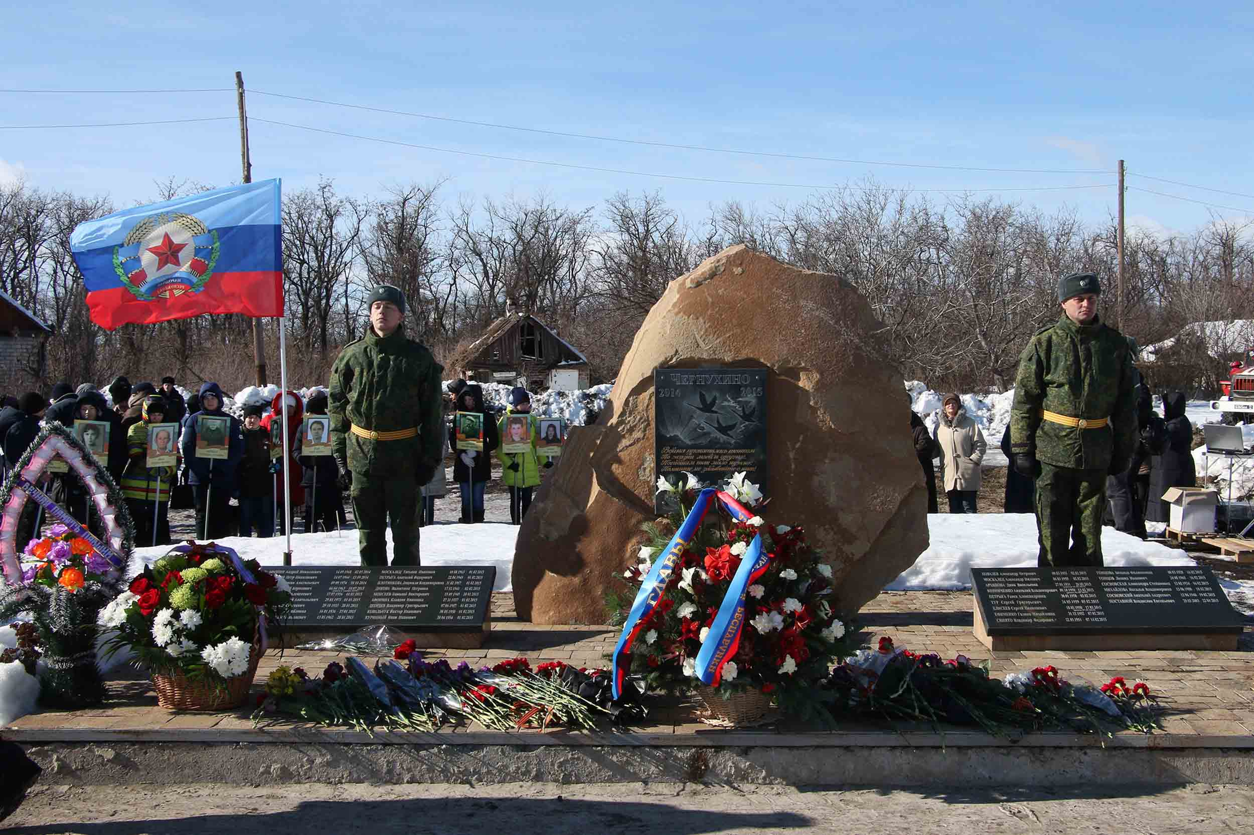
ПОДНЯТИЕ ФЛАГА

Slide 8
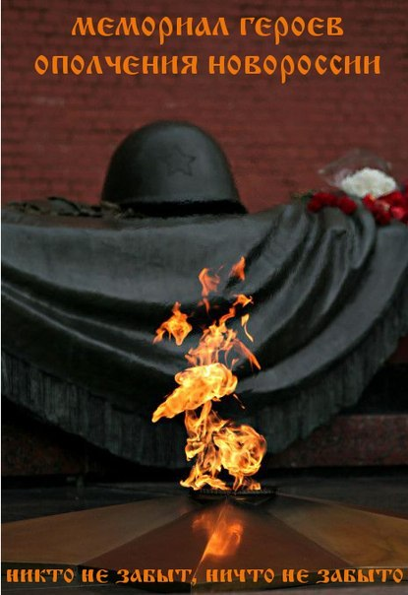
МАКСИМ МАРТАКОВ ВСЕВОЛОД ПЕТРОВСКИЙ ВАЛЕРИЙ ЛИПИЦКИЙ ВИКТОР КОВАЛЕНКО ГЕННАДИЙ ШИРКО МИХАИЛ САВЧИН ЕВГЕНИЙ ЧЕРНЫШ ВЛАДИМИР НОСЕНКО АНДРЕЙ КУШНЕРЕВИЧ

